Slide 1
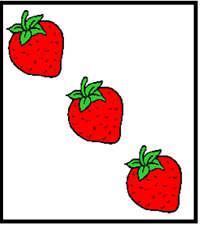
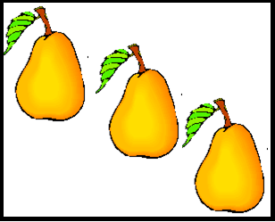


hoeveelheden

Slide 2




Waar zie je 2 appels?

Slide 3


Waar zie je 1 peer?

Slide 4


Waar zie je 3 pruimen?

Slide 5


Waar zie je 2 aardbeien?

Slide 6
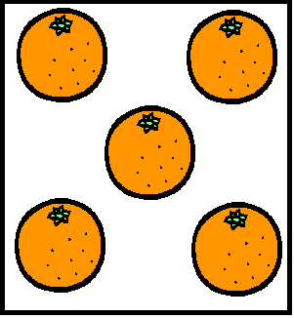
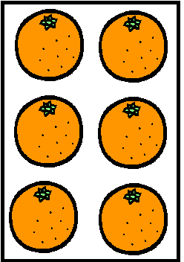
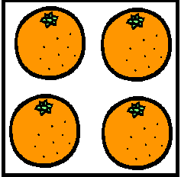
Waar zie je 4 sinaasappels?

Slide 7
Waar zie je 3 appels?

Slide 8
Waar zie je 2 peren?

Slide 9
Waar zie je 4 pruimen?

Slide 10

Waar zie je 5 aardbeien?

Slide 11
Waar zie je 6 sinaasappels?

